Slide 1
江阴澄星实业集团管理咨询项目
薪酬方案与绩效考核体系
北京海问投资咨询有限责任公司

Slide 2
薪酬体系的设计
级别评定
各级别的薪酬总量
各级别的薪酬构成
浮动薪酬部分随业绩的变动范围

Slide 3
薪酬体系的设计步骤
问题描述
设计依据
级别评定
按公司内各岗位所要求的知识技能、需要的解决问题的能力和承担的植物责任，将各岗位划分级别
国际上通行的职务分析方法
各级别的薪酬总量
各级别员工的总薪酬应与市场标准具有可比性
参考国内及本地区类似公司的薪酬水平
各级别的薪酬构成
各级别员工总薪酬当中固定工资与业绩奖金的比例
结合国内公司的运作方法及澄星的实际情况
浮动薪酬部分随业绩的变动范围
浮动薪酬随业绩变动的上下限
公司薪酬设计的目的、原则和支付能力

Slide 4
级别评定——海问职务分析的方法和过程
职务相对贡献
海问职务分析法
知识技能
解决问题能力
职务所承担的责任
管理技巧
沟通交往能力
专业知识、专业经验和实际方法
思维环境：职务所处环境对担任职务人员的思维设置的限制
思维难度：职务需要担任者进行创造思维的程度大小
职务责任：可能造成的经济后果
职务对结果的作用
行动的自由度
评分过程
确定岗位
职务分析
岗位评估打分
统计计算
分析结果

Slide 5
确定岗位
职务分析
岗位评估打分
统计计算
分析结果
级别评定——确定岗位
我们选择了集团公司及下属企业57个重要管理岗位和职能岗位为代表进行了评估
序号 | 部门 | 岗位 | 序号 | 部门 | 岗位 | 序号 | 部门 | 岗位 | 序号 | 部门 | 岗位
1 | 集团经营管理委员会 | 总裁 | 16 | 资产管理部 | 国际贸易业务管理 | 31 | 人力资源部 | 培训专员 | 44 | 股份公司 | 董事长
2 |  | 资产管理副总裁 | 17 |  | 多元投资业务管理 | 32 |  | 人事信息管理 | 45 |  | 总经理
3 |  | 磷化工副总裁 | 18 |  | 参股企业管理 | 33 | 集团办 | 集团办主任 | 46 |  | 董事会秘书
4 |  | PET副总裁 | 19 | 财务部 | 财务部经理 | 34 |  | 总裁秘书 | 47 |  | 物资公司总经理
5 |  | 进出口副总裁 | 20 |  | 财务管理科科长 | 35 |  | 法律 | 48 |  | 销售公司总经理
6 |  | 多元投资副总裁 | 21 |  | 财务预算员 | 36 |  | 企业文化 | 49 |  | 生产部经理
7 |  | 财务总监 | 22 |  | 财务分析员 | 37 |  | 翻译 | 50 |  | 研发中心主任
8 |  | 发展规划总裁助理 | 23 |  | 会计核算科科长 | 38 |  | 信访 | 51 |  | 计划科科长
9 |  | 人力、行政总裁助理 | 24 |  | 主管会计 | 39 | 行政管理部 | 行政管理部经理 | 52 |  | 设备科科长
10 | 发展规划部 | 发展规划部经理 | 25 |  | 出纳 | 40 |  | 计算机管理 | 53 | 天津辉煌 | 总经理
11 |  | 战略研究 | 26 |  | 开票 | 41 |  | 电话总机管理 | 54 | 东平磷业 | 总经理
12 |  | 商务运作 | 27 | 审计部 | 审计部经理 | 42 |  | 基建管理 | 55 | 乌江澄星 | 总经理
13 | 资产管理部 | 资产管理部经理 | 28 |  | 审计专员 | 43 |  | 后勤等管理岗位 | 56 | 日化厂 | 总经理
14 |  | 磷化工业务管理 | 29 | 人力资源部 | 人力资源部经理 |  |  |  | 57 | 房地产 | 总经理
15 |  | PET业务管理 | 30 |  | 绩效考核员

Slide 6
确定岗位
职务分析
岗位评估打分
统计计算
分析结果
级别评定——确定岗位的说明
我们选择的岗位是：
集团高层经营管理团队
对集团经营业绩影响重大的支持、监督、服务性职能岗位
部分对经营业绩影响重大的采购、计划、生产、营销等运营岗位
部分驻外企业总经理
我们没有选择的岗位将：
参照已经选择的岗位中相似的
根据目前确定的岗位制定的薪酬结构推算出

Slide 7
确定岗位
职务分析
岗位评估打分
统计计算
分析结果
级别评定——职务分析（编写职务说明书）
根据组织结构设计的部门之间的分工、岗位之间的分工确定该岗位的目的
示 例
澄星集团人力资源部经理职务说明书
岗位 目的 | 负责集团人力资源管理系统的建立与维护，建立适应优秀人才发现、培养和使用的人力资源运行机制，满足企业发展对人才的需要

Slide 8
确定岗位
职务分析
岗位评估打分
统计计算
分析结果
级别评定——职务分析（编写职务说明书）
根据澄星集团的特点与该岗位的具体情况进一步细化、完善岗位职责
示 例
澄星集团人力资源部经理职务说明书
岗位 职责 | 制定、修订与实施劳动人事管理规章制度 制订集团人力资源开发计划及实施方案 负责集团组织机构设置、定编定员及制订各单位基本工作职责 负责工资、奖金和失业、养老、医疗、工伤等社会保险的管理工作 负责中层干部管理和后备干部队伍建设工作 负责劳动合同管理，代表企业法人代表解决劳动争议等事务 负责员工招聘、录用、奖惩、休息、休假、医疗鉴定管理工作 负责离退休人员的报批、人事统计、人事档案等基础性管理工作 办理出国团组任务批件和出国人员的有关手续，核销出国费用，负责护照管理 负责员工培训管理工作 负责企业在改制、改革中与劳动、人事、薪酬相关工作

Slide 9
确定岗位
职务分析
岗位评估打分
统计计算
分析结果
级别评定——职务分析（编写职务说明书）
根据该岗位的岗位职责，企业面临的人才市场状况确定岗位所需要的技能和资格要求
示 例
澄星集团人力资源部经理职务说明书
岗位 技能 要求 | 丰富的人力资源管理经验 熟悉国家人事方面的法律法规 很强团队管理能力、组织能力和沟通能力 一定的技术基础知识和专业知识 出色的领导、沟通及协调能力
岗位 资格 要求 | 大学本科以上学历 五年以上相关工作经验 三年以上管理经验

Slide 10
确定岗位
职务分析
岗位评估打分
统计计算
分析结果
级别评定——岗位评估打分
No. | 单位 | 职务 | 评 分
 |  |  | 知识技能 | 解决问题能力 | 承担职务责任 | 权重
1 | 集团经营管理委员会 | 总裁
2 |  | 资产管理副总裁
3 |  | 磷化工副总裁
4 |  | PET副总裁
5 |  | 进出口副总裁
6 |  | 多元投资副总裁
7 |  | 财务总监
8 |  | 发展规划总裁助理
9 |  | 人力、行政总裁助理
10 | 发展规划部 | 发展规划部经理
11 |  | 战略研究
12 |  | 商务运作
13 | 资产管理部 | 资产管理部经理
14 |  | 磷化工业务管理
15 |  | PET业务管理
16 |  | 国际贸易业务管理
17 |  | 多元投资业务管理
18 |  | 参股企业管理
19 | 财务部 | 财务部经理
… | … | …

Slide 11
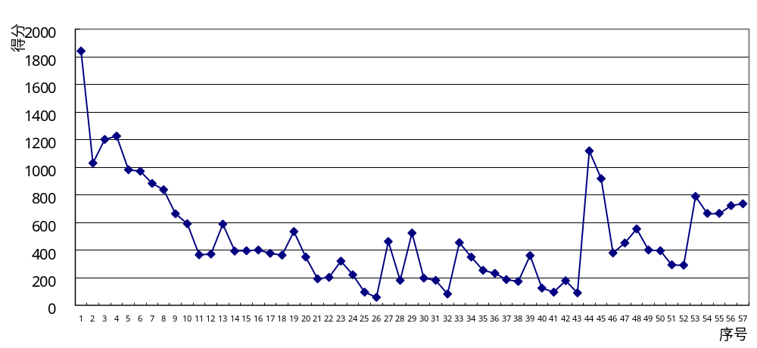
确定岗位
职务分析
岗位评估打分
统计计算
分析结果
级别评定——统计计算
根据对各岗位知识技能、解决问题能力、承担职务责任以及相应的权重打分统计，得出以下结果

Slide 12
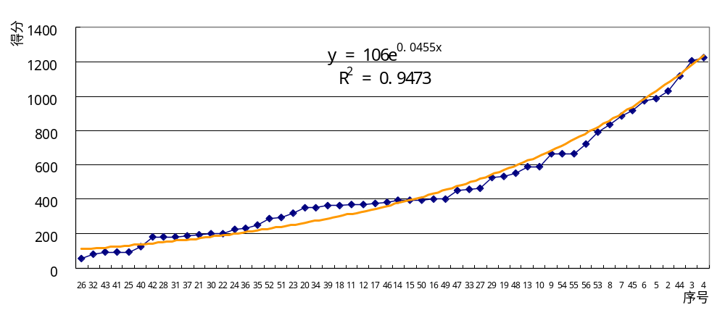
确定岗位
职务分析
岗位评估打分
统计计算
分析结果
级别评定——分析结果
将统计结果重新排序，我们得到以下曲线及回归的方程
注：此处部包括总裁的得分

Slide 13
确定岗位
职务分析
岗位评估打分
统计计算
分析结果
级别评定——分析结果
得分的高低体现了岗位的价值，我们依据得分将岗位进行分级
级别 | 岗位 | 级别 | 岗位 | 级别 | 岗位 | 级别 | 岗位
一级 | 总裁 | 四级 | 发展规划部经理 | 五级 | 生产部经理 | 六级 | 法律
二级 | PET副总裁 |  | 资产管理部经理 |  | 国际贸易业务管理 |  | 企业文化
 | 磷化工副总裁 |  | 销售公司总经理 |  | 研发中心主任 |  | 主管会计
 | 股份公司董事长 |  | 财务部经理 |  | PET业务管理 |  | 财务分析员
 | 资产管理副总裁 |  | 人力资源部经理 |  | 磷化工业务管理 |  | 绩效考核员
 | 进出口副总裁 |  | 审计部经理 |  | 董事会秘书 |  | 财务预算员
 | 多元投资副总裁 |  | 集团办主任 |  | 多元投资业务管理 |  | 翻译
三级 | 股份公司总经理 |  | 物资公司总经理 |  | 商务运作 |  | 培训专员
 | 财务总监 |  |  |  | 战略研究 |  | 审计专员
 | 发展规划总裁助理 |  |  |  | 参股企业管理 |  | 基建管理
 | 天津辉煌总经理 |  |  |  | 行政管理部经理 |  | 计算机管理
 | 日化厂总经理 |  |  |  | 总裁秘书 |  | 出纳
 | 东平磷业总经理 |  |  |  | 财务管理科科长 |  | 电话总机管理
 | 乌江澄星总经理 |  |  |  | 会计核算科科长 |  | 后勤等管理岗位
 | 人力、行政总裁助理 |  |  |  | 计划科科长 |  | 人事信息管理
 |  |  |  |  | 设备科科长 |  | 开票

Slide 14
确定岗位
职务分析
岗位评估打分
统计计算
分析结果
级别评定——分析结果
级别 | 岗位 | 平均得分
一级 | 总裁 | 1842
二级 | 副总裁 | 1089
 | 股份公司董事长
三级 | 总裁助理 | 769
 | 财务总监
 | 重要下属公司总经理
四级 | 重要职能部门经理 | 521
 | 重要业务部门经理
五级 | 一般部门经理 | 364
 | 科长
 | 重要岗位职员
六级 | 一般管理人员 | 162
 | 职能部门职员

Slide 15
确定岗位
职务分析
岗位评估打分
统计计算
分析结果
级别评定——分析结果
级别 | 岗位 | 平均得分
一级 | 一级 | 1842
二级 | 二A
 | 二B | 1089
 | 二C
三级 | 三A
 | 三B
 | 三C | 769
四级 | 四A
 | 四B
 | 四C
五级 | 五A
 | 五B
 | 五C
六级 | 六A
 | 六B
 | 六C

Slide 16
薪酬体系的设计
级别评定
各级别的薪酬总量
各级别的薪酬构成
浮动薪酬部分随业绩的变动范围

Slide 18
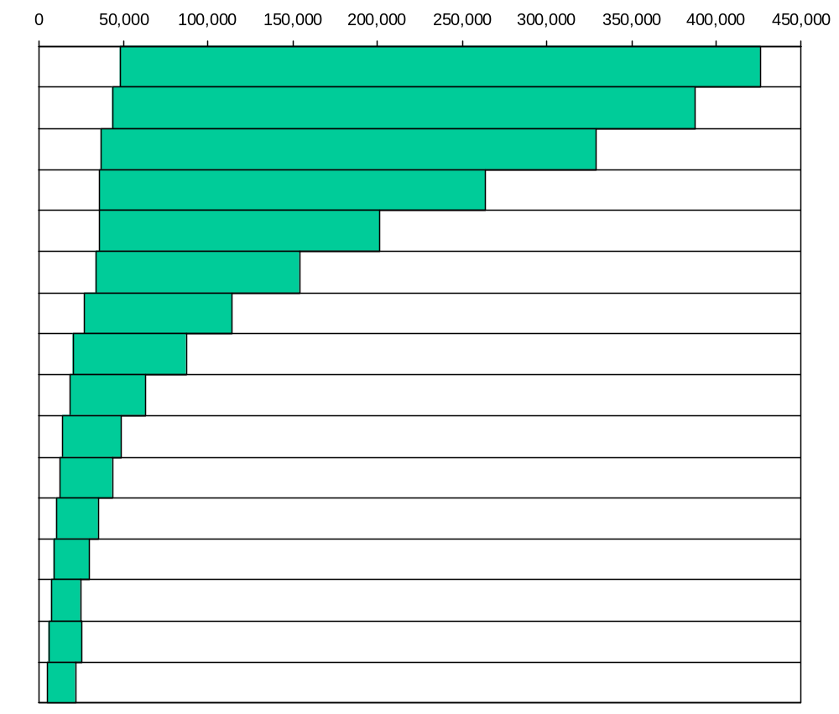
根据业绩拉开级别薪酬总额上下限的差距
标准
级别
薪酬区间 (人民币/年)
下限
上限
16
274,900
70%的标准基本工资
0%的业绩奖金
0%的股票期权
130%的标准基本工资
250%的业绩奖金
120%的股票期权
15
250,000
14
212,400
13
175,000
12
128,800
  级别越高，上下限差距越大
  下限与旧体系差别不明显
  上限与旧体系差别极大，甚至可超越国际标准
11
97,600
10
58,000
9
48,700
8
38,000
7
29,600
6
26,300
5
21,100
4
18,000
3
15,200
2
12,900
1
10,900

Slide 19
确定岗位薪酬的标准
市场
当地人才市场的价格
技能
影响力
承担该工作所需的技能
对公司业绩的影响程度

Slide 20
市场
(2)起薪
(3)薪酬范围
根据当地市场条件设定起薪标准，招聘具有所需技能的员工
根据市场行情设定足以留住该岗位上业绩出色人才的薪酬范围
技能
影响力
级别评定
根据所需技能和其业绩对公司效益的影响力划分技术级别

Slide 21
业绩决定是否得到奖金以及奖金的数额
业绩决定中层经理获得股票期权的数额及其实际价值
公司业绩决定中高层经理所持期权的实际价值
业绩决定基本工资的上调幅度
根据各项工作所需的职责及技能评级
与国际其他公司同级别的薪酬具有可比性
薪酬体系使级别架构在不同业务之间保持一致性

Slide 22
级别评定的原则与设计要素
原则
  将岗位归纳分级，以确保内部一致性
  属于同一级别的不同岗位的价值应符合市场行情及公司实际情况
  应找出岗位价值的关键驱动因素，并以此把岗位分类
设计要素
  根据岗位所需技能将岗位划分为级别
  根据岗位对公司业绩的潜在影响力将级别进一步细分为次级
  将岗位分级时参照国际标准

Slide 23
制订业绩指标的工作流程
就关键业绩指标与
权重分配
与相关岗位访谈
对调查结果
进行初步分析
初步编写
编写职务说明书
编写关键业绩指标
及计算方法
编写业绩考核表
职务分析
调查
人力资源部接受
反馈意见，年度调整
再次与相关岗位沟通，
确定：
职务说明书
关键业绩指标及考核办法
业绩考核表及考核流程
人力资源部备案
绩效考核实施

Slide 24
目录
本阶段工作目标，成果及方法
杰赛业绩考评体系
  KPI绩效考评体系
  绩效考评表
  绩效考评手册
杰赛高中层薪酬建议
附录

Slide 25
公司KPI指标体系说明(一)
每个岗位的KPI指标由KPI组成表、KPI说明表（对某些KPI专有名词的解释）、软指标评分表、考核流程图四部分组成，部分岗位由于KPI指标有约定俗成的解释，略去KPI说明表，在KPI组成表的KPI说明一栏给予简短的说明。
考评周期：指的是考评的频度，即多长时间考评一次。
考评标准：指的是各考评项目获得满分时需要达到的标准。
KPI说明：对KPI指标内容的详细介绍，考评人和被考评人在确定KPI指标时需要就KPI内容达成共识。
KPI权重：根据组成某岗位的3-5个KPI指标对岗位业绩影响的大小确定它们各自的权重，KPI权重随着不同阶段工作重点而进行调整，为了使岗位员工投入更多的资源开展某项工作，公司将加大该项工作的权重。KPI权重通常在每年初确定KPI内容时确定。

Slide 26
公司KPI指标体系说明(二)
    计算方式指的是计算该岗位员工实际得分的方法，其中
      硬指标在KPI组成表中直接列出记算方法
      软指标在后面的软指标评分表中列明打分方法
    信息来源指的是打分所依据的信息从哪里得到；
    考核目的一栏明示考核该指标使公司或部门在哪方面获益；
    在软指标评分表中，评分表通常由被考核人的直接上级填写，部分情况下由协调人员填写，在表头有明确的填写人注释；
    部分KPI说明表以多个表格的形式体现，目的是更直观地表现KPI指标蕴藏的含义，这类表格在表头标明了附表字样；
    考核流程以跨部门流程图的形式体现，人力资源部起到整理备案及向被考核人提供反馈的作用

Slide 27
提炼KPI（关键业绩指标）的方法
海问项目成员
考评人
确定目标岗位
设计职务调查表
初步分析调查表
对岗位访谈
明确被考评人工作职责
明确被考评人现行考核指标
人力资源部成员
被考评人
整理目标岗位历史考核记录
整理目标岗位现行关键业绩指标
填写职务调查表
填写职务说明表
归纳关键业绩指标
反
复
讨
论
被考评人KPI指标

Slide 28
KPI确定方法
    KPI（Key Performance Index）即关键业绩考评指标；
    确定KPI应以岗位职务说明书为基础，详细了解该岗位工作内容并找出主要工作；
    在能够反映被考评人的所有评价指标中，选择最重要的3-5个最能反映出被考评人业绩的评价指标作为KPI指标；
    制定KPI指标应兼顾公司长期目标和短期利益的结合；
    选择KPI的原则：
      对工作业绩产生重大影响的工作内容，
      占用大量工作时间的工作内容

Slide 29
硬指标与软指标
    在制定岗位KPI指标时应该采取硬指标和软指标相结合的方式，对被考评人进行全面考评，有助于衡量被考评人的全面绩效
    硬指标是以统计数据为基础，把统计数据作为主要评价信息，通过硬指标计算公式，最终获得数量结果的业绩考评指标
    软指标是由评价者对被考评人业绩作主观的分析，直接给评价对象进行打分或作出模糊评判的业绩考评指标，软指标评价完全是利用评价者的知识和经验作出判断和评价，容易受各种主观因素影响
    根据被考评人不同，应该调节硬指标和软指标在整个工作业绩考评体系中的权重，制定出适合被考评人的考核指标

Slide 30
选择KPI指标的原则
    少而精原则：KPI指标应能够反映出工作的主要要求，简单的结构可以使考核信息处理和评估过程缩短，提高考评工作效率
    细分化原则：KPI指标是对工作目标的分解，要使KPI指标有较高的清晰度，必须对考评内容细分，直到KPI指标可以直接评定
    界限清楚原则：每项KPI指标内涵和外延都应界定清楚，避免产生歧义

Slide 31
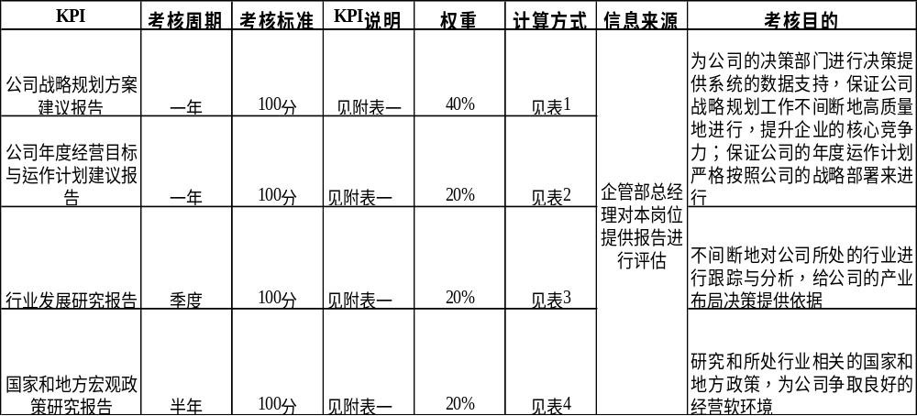
企管部规划专员KPI组成表
示例

Slide 32
企管部规划专员KPI软指标评分表一：战略规划报告建议报告（企管部总经理填写）
表一：报告评分表（总经理填写）
请企管部总经理针对本岗位提交的报告综合以下四方面评分
示例
软指标评分项目
分数分布
考评得分
报告上交及时性
10
对公司经营决策的指导性
60
报告内容的全面性
15
报告内容论证的充分性
15
总计
100

Slide 33
企管部规划专员KPI软指标评分表二：战略规划建议报告内容
附表1：公司战略规划建议报告内容
示例
报告项目
报告内容
公司发展方向，事业部部发展方向
1、 各个事业部所处行业的发展趋势（在行业的地位，对公司的贡献，与公司战略的匹配性，所处行业的平均经济回报，对不同事业部的考核指标等）；2、公司各类竞争对手的生产规模，产品成本及构成，市场份额竞争优势，竞争策略及动向； 4、与上游企业联盟的可行性，与下游企业联盟的可能性；5、公司主要产品目标客户的消费行为（消费者人口统计学：价值取向，价格性能比，地区差异，购买力等）；6、公司竞争优劣势，SWOT分析，公司产品和服务成本分析及与竞争对手比较，公司的竞争策略；7、公司资源配置：现金，人力，技术；8、以上结论全部基于数据分析
产品发展规划
1、产品特性；2、公司技术能力；3、市场潜力：规模，消费群，价格，销售渠道，覆盖区域；4、价格及成本经验曲线；5、以上结论全部基于数据分析

Slide 34
企管部规划专员考核流程
规划专员
人力资源部
信息来源
部门总经理
公司战略规划建议报告
本岗位报告
整理备案
对报告打分
示例
公司年度运作计划建议报告
本岗位报告
整理备案
对报告打分
行业发展研究报告
本岗位报告
整理备案
对报告打分
国家宏观政策、相关行业发展研究报告
本岗位报告
整理备案
对报告打分
接受考评反馈

Slide 35
目录
本阶段工作目标，成果及方法
杰赛业绩考评体系
  KPI绩效考评体系
  绩效考评表
  绩效考评手册
杰赛高中层薪酬建议
附录

Slide 36
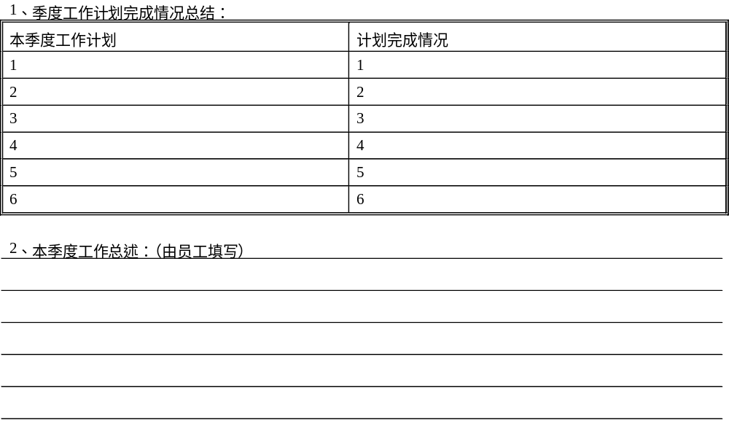
季度考核表:自评部分

Slide 37
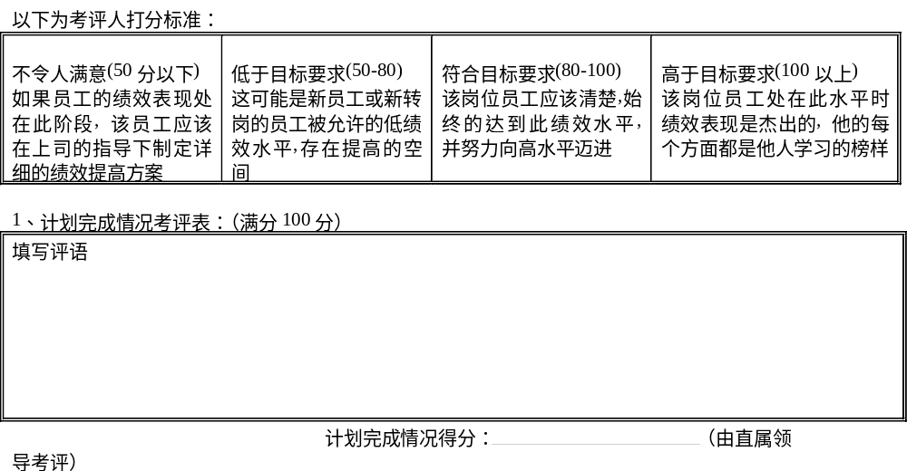
季度考核表:直属领导考评(一)

Slide 38
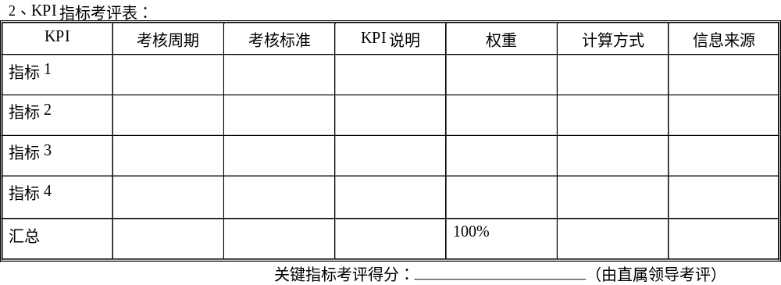
季度考核表:直属领导考评(二)

Slide 39
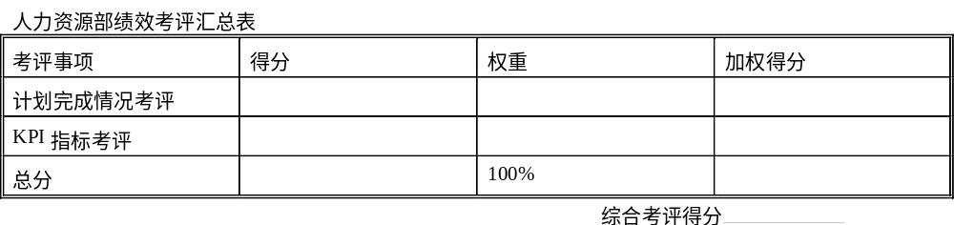
季度考核表:人力资源部汇总

Slide 40
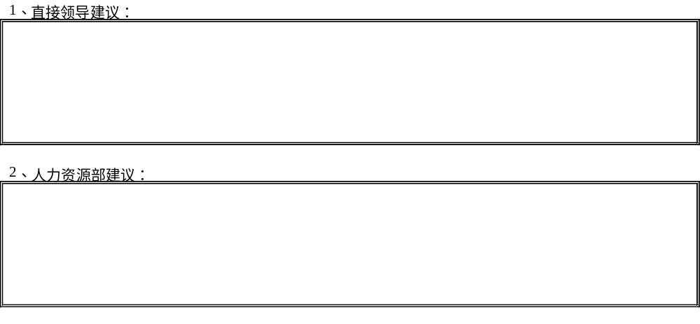
季度考核表:改进建议

Slide 41
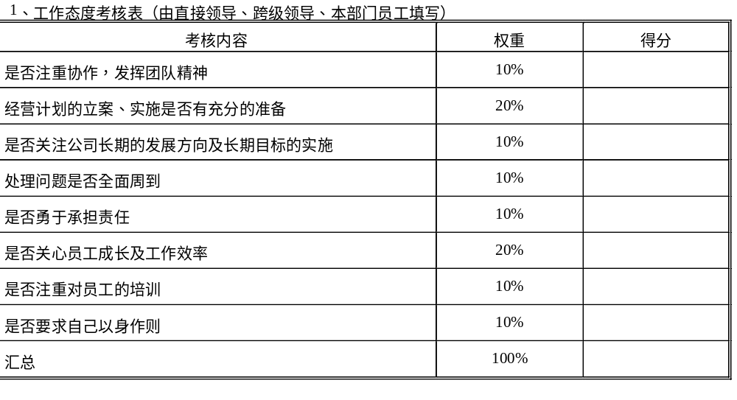
年度考核表:态度考评(一)

Slide 42
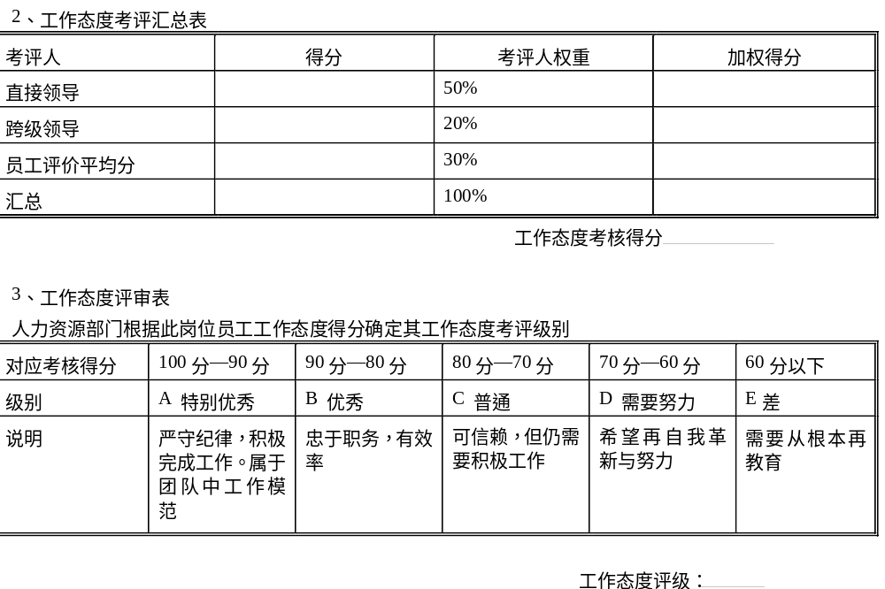
年度考核表:态度考评(二)

Slide 43
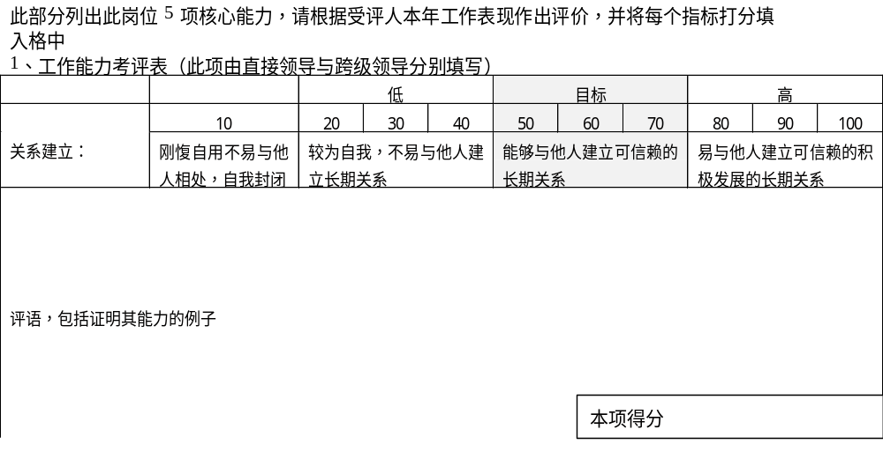
年度考核表:能力考评(一)

Slide 44
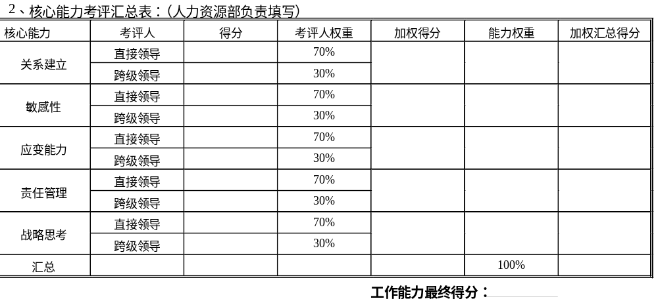
年度考核表:能力考评(二)

Slide 45
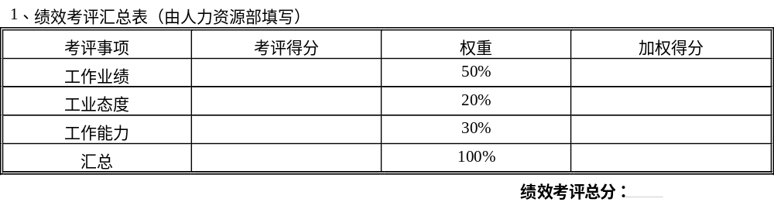
年度考核表:人力资源部汇总

Slide 46
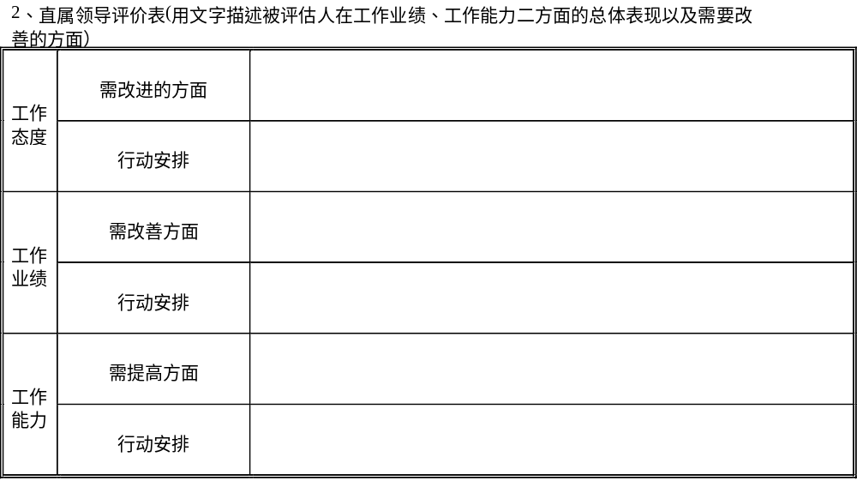
年度考核表:直属领导评价表

Slide 47
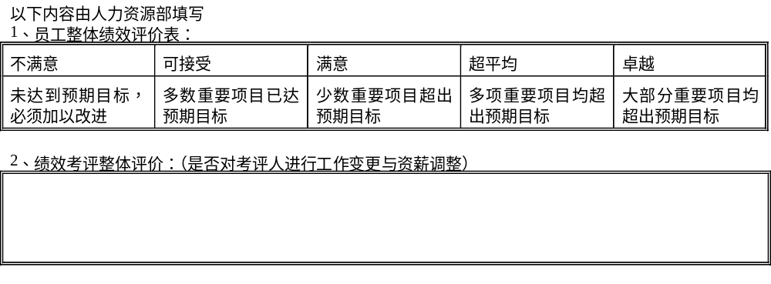
年度考核表:绩效考评工作变更及执行调整表(一)

Slide 48
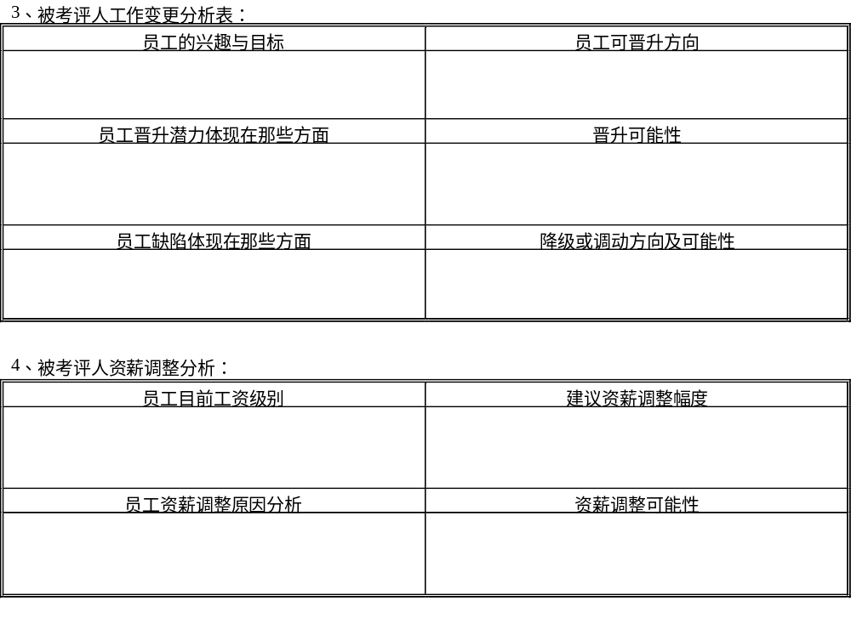
年度考核表:绩效考评工作变更及执行调整表(二)

Slide 49
目录
本阶段工作目标，成果及方法
杰赛业绩考评体系
  KPI绩效考评体系
  绩效考评表
  绩效考评手册
杰赛高中层薪酬建议
附录

Slide 50
总论：绩效考评目的与用途
目的
绩效考评是在一定期间内科学、动态地衡量员工工作状况和效果的考核方式，通过制定有效、客观的考评标准，对员工进行评定，旨在进一步激发员工的工作积极性和创造性，提高员工工作效率和基本素质
绩效考评使各级管理者明确了解下属的工作状况，通过对下属的工作绩效评估，正确了解本部门的人力资源状况，有利于提高本部门管理工作效率
用途
为人力资源规划提供基础信息
为员工的晋升、降职、调职和离职提供依据
对员工对组织的业绩贡献进行评估
为员工的薪酬决策提供依据
了解员工和部门对培训的需要
了解培训和员工职业生涯规划的效果

Slide 51

总论：绩效考评原则
    公开的原则：考评标准的制定是通过协商和讨论完成的，考评过程是公开的、制度化的
    客观性原则：用事实说话，切忌主观武断，缺乏事实依据
    反馈的原则：在绩效考评后，人力资源部把考评结果反馈给被考评者，同时听取被考评者对考评结果的意见，对考评结果存在的问题及时修正或作出解释
    公私分明原则：绩效考评是针对工作业绩进行的考评，绩效考评应就事论事而不可将与工作无关的因素带入考评工作
    时效性原则：绩效考评是对考评期内工作成果的综合的评价，不应将本考评期之前的行为强加于本次的考评结果中，也不能取近期的业绩或比较突出的一两个成果来代替整个考评期的业绩

Slide 52
总论：绩效考评周期与时间安排
    公司绩效考评包括季度绩效考评和年度绩效考评
    季度考评一年开展三次
      第一季度考评时间是3月25日—4月10日，
      第二季度考评时间是6月25日—7月10日
      第三季度考评时间是9月25日—10月10日
    年度考评一年开展一次
      考评时间是本年12月30日—第二年1月30日

Slide 53
总论：考评者与被考评者
基层岗位员工的绩效考评者是上级业务主管或部门总经理
业务主管的绩效考评者是上级部门总经理
部门总经理的绩效考评者是总裁办公会和其他 部门总经理
人力资源部自身的考核由审计部来组织进行
人力资源部组织并监督各部门绩效考评实施过程，并将评估结果汇总报给总裁参考
总裁虽然不是公司各岗位员工的评估最终人，但是保留对评估结果的建议权，以及参与绩效评估会，提出相关培训、岗位晋升以及员工处罚的要求
本制度适用于公司转正后的正式员工，但下列员工除外：
  季度考评期内累计不到岗超过1个月的员工不参与本季度考评
  年度考评期内累计不到岗超过3个月的员工不参与本年度考评

Slide 54
绩效考评层次结构
考评总分
态度考评
业绩考评总分
能力考评
直接领导打分
跨级领导打分
直接领导打分
跨级领导打分
下级员工打分
计划完成考评
KPI考评
注意：目前只将业绩考评总分与薪酬挂钩
软指标
硬指标

Slide 55

绩效考评内容：指标体系
    杰赛公司绩效考评体系包括以下方面：
      业绩考评指标，指各岗位员工通过努力所取得的工作成绩
      能力考评指标，指各岗位员工完成本职工作应该具备的各项能力
      态度考评指标，指各岗位员工对待工作的态度、思想意识和工作作风
    绩效考评标准制定原则：
      客观性原则：编制绩效考评标准时要以岗位的特征为依据
      明确性原则：编制的绩效考评标准要明确具体，即对工作数量和质量的要求、责任的轻重、业绩的高低作出明确的界定和具体的要求
      可比性原则：对同一层次、同一职务或同一工作性质员工的绩效考评必须在横向上寻求一致
      可操作性原则：考评标准不宜定得过高，应最大限度地符合实际要求
      相对稳定性原则：绩效考评标准制定后，要保持相对的稳定，不可随意更改

Slide 56
绩效考评内容：业绩考评
    业绩考评是对员工当期履行职务职责或对工作结果的考评，它是对组织成员工作贡献程度的衡量和评价，直接体现出员工在企业中的价值大小，是绩效考评的核心内容
    业绩考评包括KPI考评与工作计划完成情况考评两项内容

Slide 57
绩效考评内容：业绩考评—工作计划完成情况考评
    为了全面考评员工工作业绩，除了使用KPI指标，公司还需要对员工考评期内工作计划完成情况作出评估，工作计划完成情况的考评是对KPI考评必要的补充
    由于工作计划完成情况评分由有较大的主观性，公司需要对评分标准进行培训，而且需要跨级领导和人力资源部门对考评结果给予审核
    KPI与工作计划完成情况之间权重的分配
      不同的岗位KPI考评与工作计划完成情况考评所占比重不同，人力资源部年初需要同考评人共同讨论，综合考虑KPI确定的内容与工作计划制定情况，最终决定该岗位工作业绩中KPI与工作计划的权重分配

Slide 58
绩效考评内容：能力考评
    员工要胜任岗位工作必须具备一定的能力，公司对员工的考评主要针对该岗位所需5个核心能力考评，每个核心能力在不同岗位权重分配不同
    能力考评是考评员工在岗位实际工作中发挥出来的能力，根据被考核者表现的工作能力，参照公司编写的岗位能力考评标准，对被考评者所担当的职务与其能力匹配程度作出评定
    能力考评方式
      员工年度考评中包括能力考评，被考评人直接领导与跨级领导共同对该员工考评，综合考虑本年度该员工在工作中反映出的各项核心能力，参考核心能力打分标准，并通过相同岗位其它员工的能力表现最终确定该员工的核心能力得分，同时考评人需要注明该员工获得此考评得分的原因并举出代表性的例子
      核心能力打分标准分为五等，打分标准的更改须经人力资源部总经理决定
      员工的实际能力与相应核心能力完全匹配则得满分100分，通过5项核心能力考评得分的权重分配最终确定该员工本年度能力考评得分

Slide 59
绩效考评内容：态度考评（一）
    态度考评担负着业绩考评与能力考评的桥梁作用，是对某项工作的认知程度及为此付出的努力程度，工作态度是工作能力向工作业绩转换的媒介，在很大程度上决定了能力向业绩的转化
    工作态度的考核可选取对工作能够产生影响的个人态度，如协作精神、工作热情、礼貌程度等等，注意一些纯粹的个人生活习惯等与工作无关的内容不要列入考评。

Slide 60
绩效考评内容：态度考评（二）
    员工工作态度主要考评以下方面：
      出勤率的高低
      是否认真完成任务
      做事效率是否高
      是否遵守上级指示
      是否及时正确向上级汇报工作
      是否有责任感，愿意承担更多的责任
      是否虚心好学，要求上进
    部门副总经理以上岗位工作态度考评方式
      是否注重协作，发挥团队精神
      经营计划的立案、实施是否有的充分的准备
      是否关注公司长期的发展方向及长期目标的实施
      处理问题是否全面周到
      是否勇于承担责任
      是否关心员工成长及工作效率
      是否注重培训
      是否要求自己以身作则
      是否能严守期限，达成目标

Slide 61
绩效考评实施
    总裁办公会绩效考核小组组织、实施、监督年度绩效考评工作
    组长：总裁
    副组长：人力资源部总经理
    其它小组成员：企管部总经理、审计部总经理、质量部总经理、财务总监
    组长负责提出年度绩效考评的总体要求，副组长负责组织安排各部门总经理为部门各岗位作绩效考评，并负责监督考评过程并负责处理考评中出现的突发事件，人力资源部负责收集整理各部门考评结果
    绩效考评小组工作内容详见年度绩效考评流程

Slide 62
绩效考评实施：年初考评内容调整
    根据被考评人本年度工作具体情况对该员工绩效考评表各项内容进行调整
    本年度该员工绩效考评中KPI指标内容、考评标准、考评流程
    本年度该员工工作业绩、工作态度、工作能力的权重分配
    本年度KPI考评与计划完成情况考评权重分配

Slide 63
绩效考评实施：季度绩效考评（一）
    季度绩效考评内容
      季度绩效考评以工作业绩考评为主，包括KPI指标考评、季度工作计划完成考评
    季度绩效考评流程
      收集数据：季度末月25日到28日，KPI考评数据提供方在3个工作日内需提供硬指标考评所需数据，被考评人在3个工作日内提供软指标报告和季度工作报告
      考评KPI：季度末月28日到30日，绩效考评人在取得考评数据或软指标报告后，根据硬指标计算公式或软指标评分表确定被考评人各项KPI考评得分
      计划完成情况沟通：季度末月30日到下月1日，绩效考评人在听取被考评人本季度工作自我评价后，综合各方面因素考虑对员工季度计划完成情况评分
      提交考评表格：下季度第一个月2日，绩效考评人将KPI与计划完成评分提交人力资源部
      整理考评资料：下季度第一个月3日，人力资源部将各部门考评结果整理归类
      公布考评结果：下季度第一个月4日，人力资源部向员工公布绩效考评结果
      在考评期间如果有法定的休息日，考评安排时间可以根据具体情况由人力资源部经理进行调整

Slide 64
绩效考评实施：季度绩效考评（二）
    季度考评注意事项
      基层员工岗位KPI考评周期为季度
      部分部门总经理岗位KPI考评周期为半年
      季度考核流程应适当简化，只有在考评过程中发生特殊情况，如被考核人提起投诉或被考核人持续表现突出或较差，人力资源部才会召开评估会议，对考评结果进行讨论
      因公司总部所有管理岗位实行年薪制

Slide 65
绩效考评实施：年度绩效考评（一）
    年度绩效考评的主要目的除了确定员工年度奖金外，还有员工晋升、员工培训、员工发展等方面，考评内容包括工作业绩、工作态度、工作能力三方面。
    年度绩效考评流程：
      年度绩效考评的启动：12月30日，绩效考评小组副组长召集小组成员参加绩效考评动员会，要求小组成员制定并提交本年度绩效考评计划，执行副组长监督计划完成情况
      数据收集：1月1日到1月3日，KPI考评数据提供方负责向考评人提供硬指标考评所需数据，被考评人向考评人提供KPI软指标报告和年度工作报告
      KPI考评：1月3日到1月5日，绩效考评人在取得考评数据或软指标报告后，负责根据硬指标计算公式或软指标评分表确定各项KPI评分结果
      计划完成情况沟通：1月6日到1月8日，绩效考评人就被考评人上交的年度工作报告与被考评人沟通，绩效考评人在听取被考评人本季度工作自我评价后，综合各方面因素对员工年度计划完成情况评分
      绩效综合考评：1月8日到1月12日，绩效考评人和被考评人跨级领导将就被考评人本年度工作能力和工作态度进行综合考评，最终得出所属工作业绩、工作能力、工作态度的综合年度绩效考评得分

Slide 66
绩效考评实施：年度绩效考评（二）
    年度绩效考评流程（续）
      考评结果审核： 1月12日到1月15日总裁、人力资源部总经理负责部门总经理副总经理考核结果审核；部门总经理负责审核本部门各岗位考评结果绩效评估会：1月15日到1月18日，绩效考评人将考评结果和被考评人进行讨论，在讨论过程将就本次考评成绩与被考评人充分交流，提出被考评人本年度工作进步的方面与不足，通过面谈使得考评工作真正起到激励的作用；
      考评资料收集整理：人力资源部在各部门考评期间监督各部门按时开展工作，并在1月18日前将各部门考评结果统一收集整理；
      制定晋升与发展方案：1月18日到1月25日，人力资源部需要根据考评结果与考评人共同确定被评人晋升与发展方案；1月18日到2月5日，人力资源部与考评人共同与被考评人进行晋升与发展的交流，最终确定各岗位员工晋升与发展方案报公司领导申批
      考评资料备案：1月18日到2月10日前人力资源部需要完成所有考评资料的整理归档工作
      考评期间如果有法定休息日，考评安排时间可以根据具体情况由人力资源部经理进行调整
    考评结果的运用：
      薪酬调整/职务晋升/培训/工作调动/辞退

Slide 67
目录
本阶段工作目标，成果及方法
杰赛业绩考评体系
杰赛高中层薪酬建议
  薪酬方案设计思路与岗位等级划分
  公司薪酬体系存在的问题简析
  薪酬结构的基本内容
  事业部总经理考核与激励特殊说明
附录

Slide 68
薪酬组合与绩效考核设计思路
明
确
关
键
岗
位
职
责
设
定
关
键
岗
位
的
评
估
模
式
设定薪
酬组合
的总体
模型
设计各
个岗位
的考核
模型

Slide 69
岗位等级评估模型
海问岗位评估模型简介
海问岗位评估模型评估工具包括三个部分：
  岗位所要求的知识技能：指使工作绩效达到可接受水平所必需的专门业务知识及相应的实际运作技能总和
  岗位承担所需解决问题的能力：包括考察和发现问题，分析问题的主次轻重，诊断问题产生的原因，针对性的拟定出若干备选对策，在权衡与评价这些对策各自利弊的基础上作出决策，然后付诸实施等能力
  岗位所承担的责任：指担任职务人员的行动对工作最终结果可能造成的影响
海问对杰赛公司高中层管理人员就其目前所在的岗位运用岗位评估工具进行了评估。并根据评估结果对现有岗位进行了等级分类，针对公司目前的薪酬结构进行了分析

Slide 70
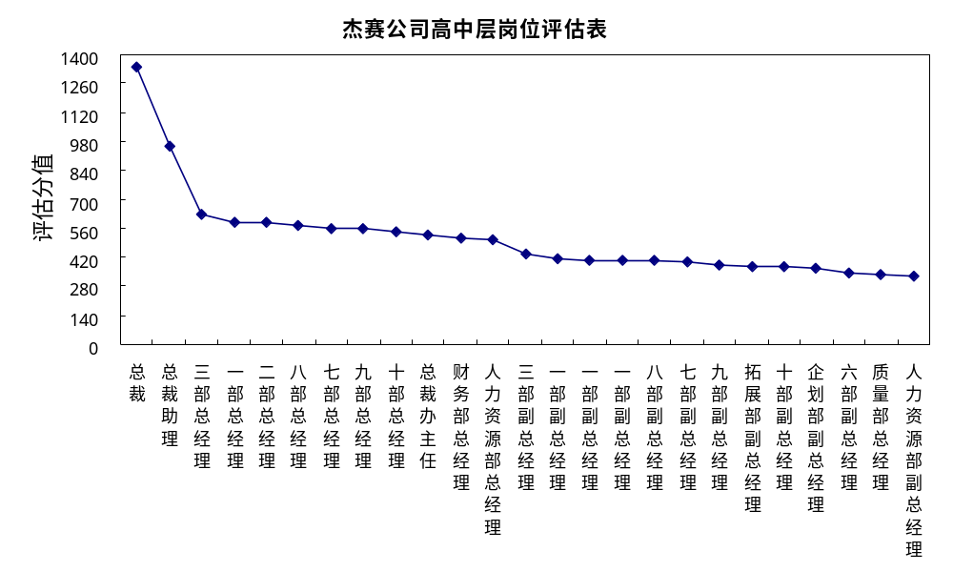
岗位等级评估
海问对杰赛公司高中层管理人员就其目前所在的岗位运用岗位评估工具进行了评估。评估后的结果如下：

Slide 71
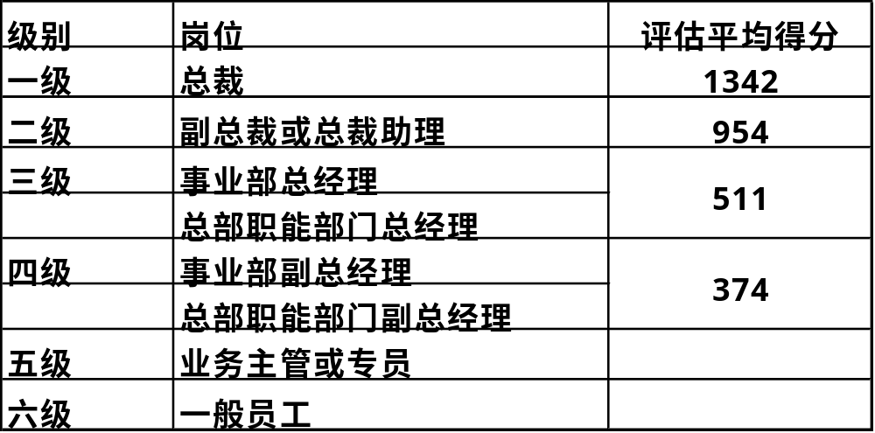
岗位等级评估
根据评估结果，结合目前调整后的岗位设置情况，把总部人员和事业部总经理、副总经理分为六个级别。如下表所示：

Slide 72
目录
本阶段工作目标，成果及方法
杰赛业绩考评体系
杰赛高中层薪酬建议
  薪酬方案设计思路与岗位等级划分
  公司薪酬体系存在的问题简析
  薪酬结构的基本内容
  事业部总经理考核与激励特殊说明
附录

Slide 73
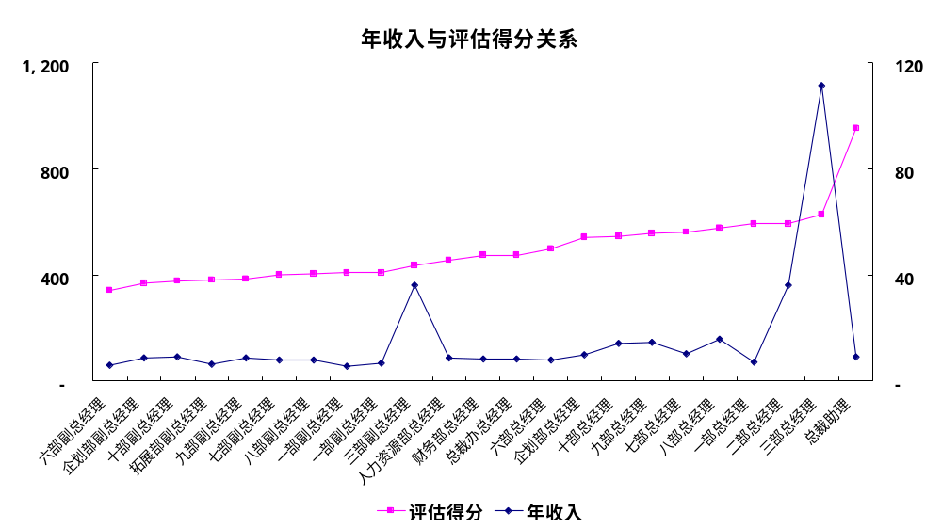
杰赛目前薪酬组合状况分析
公司目前的收入分配方式与岗位责任不对等，对中高层管理人员缺乏有效的激励作用

Slide 74
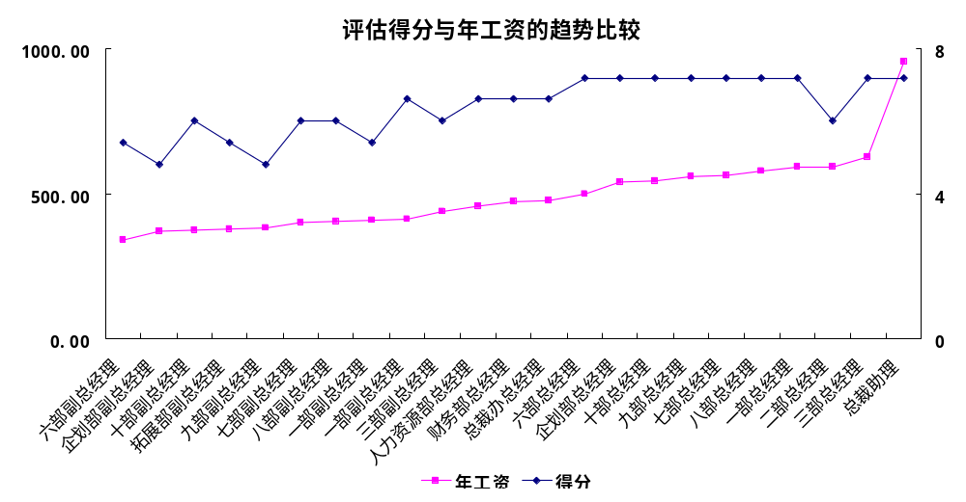
杰赛目前薪酬组合状况分析
目前公司岗位工资与岗位责任不相匹配，岗位的重要性没有明显体现

Slide 75
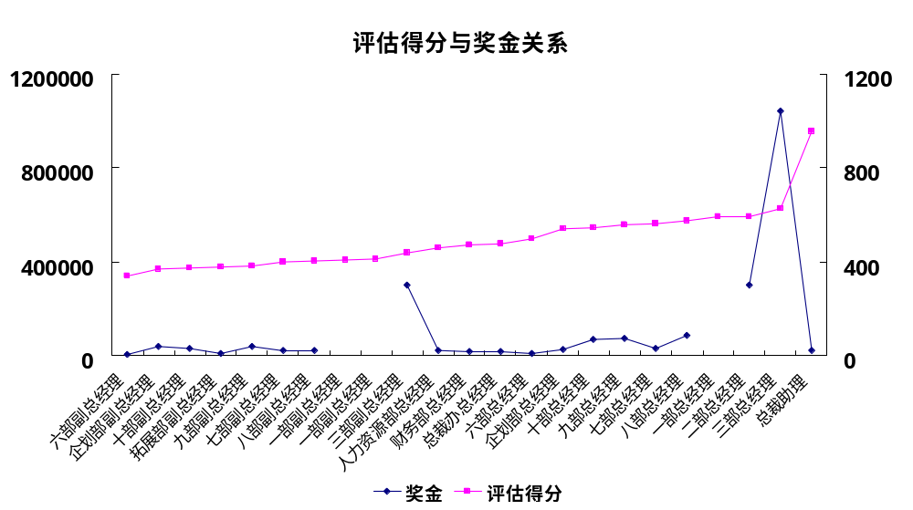
杰赛目前薪酬组合状况分析
除某些事业部外，公司的年度奖金体现一种“平均主义”，根本没有体现出应有的激励作用，特别使对公司的中高层管理人员

Slide 76
目录
本阶段工作目标，成果及方法
杰赛业绩考评体系
杰赛高中层薪酬建议
  薪酬方案设计思路与岗位等级划分
  公司薪酬体系存在的问题简析
  总体薪酬模型设计
  事业部总经理考核与激励特殊说明
附录

Slide 77
总体薪酬模型设计
计算方法：
总体薪酬 = 基本工资 + 短期激励（年度业绩奖金）+ 长期激励（股票期权）
岗位的基本工资最高额 = 指定基准值 （A）* 级别工资系数（X1），这个数字是该岗位在达到业绩预算和考核目标情况下所得到的基本工资；
短期激励（年度奖金）最高额 = 级别年度奖金系数（X2） * 基本工资最高额；这个数字是该岗位在达到业绩预算和考核目标情况下所得到的最高年度奖金数额
长期激励（股票期权）最高额 = 级别股票期权系数（X3） * 基本工资最高额，这个数字是该岗位在达到业绩预算和考核目标情况下所得到的最高额度的股票和期权
A、X1、X2、X3指标设定见表格说明

Slide 78
总体薪酬模型设计
实施方法：
建议公司总部每个岗位都实行年薪制
为了加强激励和约束，每月总部管理人员基本工资最高额的20%截流、主办和主办以下一般职员基本工资的最高额的10%截流，留待年度绩效考核是否按有关规定需要进行惩罚性的扣除，余额年底补发
年度奖金的实发数额针对不同的岗位，参照拟订的绩效考核标准的最终得分来决定
长期激励部分，鉴于公司已经实行股份制改造，并且中高层管理人员基本持有一定的股份，等同于股票期权的作用，所以短期内不在单独设置其他股权激励措施

Slide 79
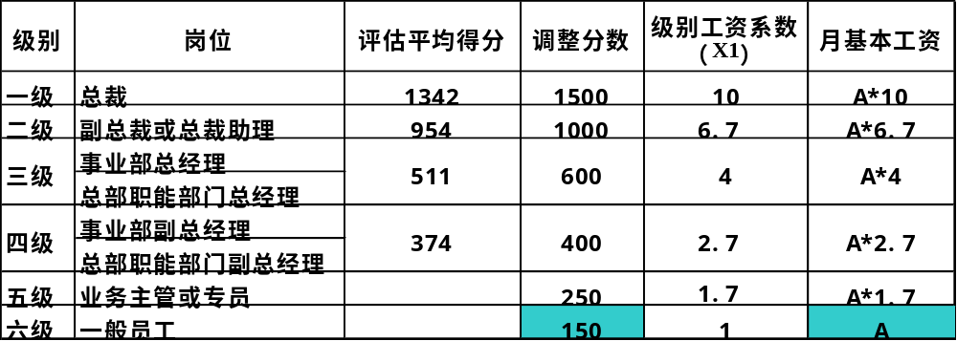
总体薪酬模型设计
基本工资的设定（表一）
说明：
  此表对各级别评估得分进行了调整，第五、六级的分数由海问公司项目小组成员按照海氏评分法评分得出，由于公司的第六级别人员的工资设定更接近市场化的程度，所以设定以此级别的评分（150）和月基本工资（A）为基准值
  各级别工资系数： X1 = 级别调整分数/150
  各级别月基本工资 = A * X1

Slide 80
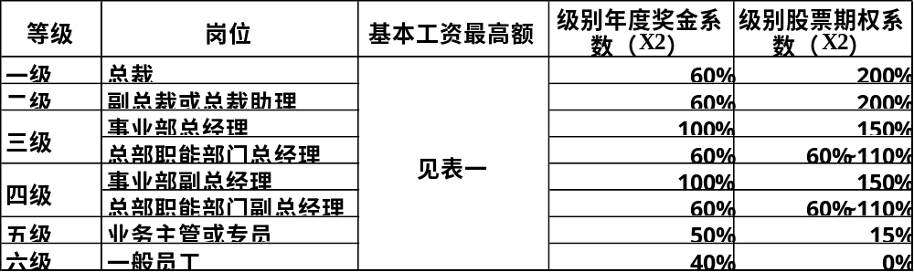
总体薪酬模型设计
短期激励和长期激励（表二）
说明：
  此表中系数X2、X3参照了国际上最近有关薪酬组合的研究成果
  事业部是公司的利润中心 。目前各个事业部所处的行业不一样，所处的生命周期不一样，，在公司中的作用也不同，业绩差别比较大，对这些事业部的关键业绩指标不能采取一刀切的办法，应该考核各有侧重。对于事业部总经理和副总经理的短期激励除表中所示之外，应根据具体确定一到两个关键指标重点考核，重点奖励，具体办法请参照对事业部总经理考核的特殊说明。
  长期激励的系数为公司后续发展提供一种参考，目前暂不实行。

Slide 81
目录
本阶段工作目标，成果及方法
杰赛业绩考评体系
杰赛高中层薪酬建议
  薪酬方案设计思路与岗位等级划分
  公司薪酬体系存在的问题简析
  总体薪酬模型设计
  事业部总经理考核与激励特殊说明
附录

Slide 82
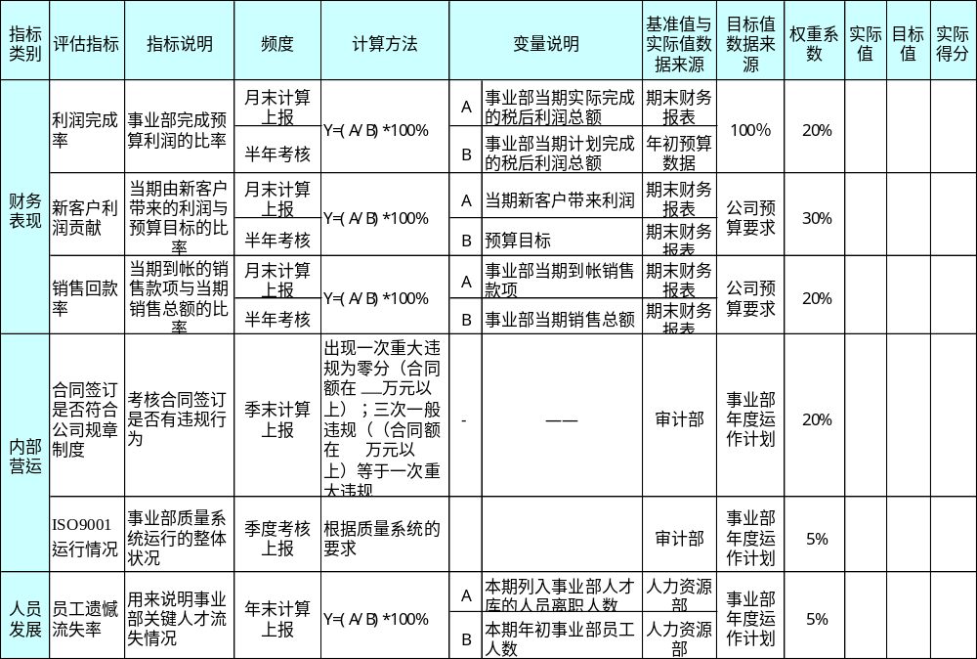
第一、二事业部总经理和副总经理考核激励的特殊说明（1）
KPI 组成表

Slide 83
第一、二事业部总经理和副总经理考核激励的特殊说明（1）
KPI 设计说明：
第一二事业部目前处于转型期，需要大力的拓展市场来获得发展，因此这两个事业部拓展新客户的任务非常重要，所以这两个事业部总经理的关键业绩考核指标中占权重最大的是“新客户利润贡献”。
特殊激励措施说明：
如果本部门在年度考核中，没有达到预期关键业绩指标不超过两项，而且“新客户利润贡献”超出了预期目标，则超出的部分给与总经理和副总经理提成。这样就鼓励了一、二事业部总经理副总经理在兼顾众多关键业绩指标的同时，重点拓展新客户，使公司总部的战略得以实现。

Slide 84
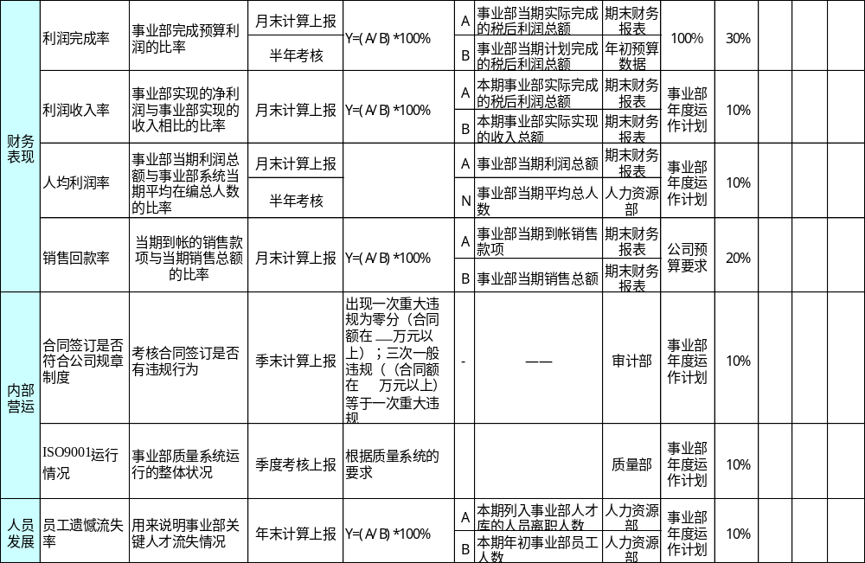
第三事业部总经理和副总经理考核激励的特殊说明（1）
KPI 组成表

Slide 85
第三事业部总经理和副总经理考核激励的特殊说明（2）
KPI 设计说明：
第三事业部业务发展处于相对成熟的阶段，是公司目前最大的现金来源业务，因此本事业部财务方面的指标尤其重要。当期本事业部最大的目标是稳定现有客户、提高运营效率、控制运营成本、获取最大限度的利润。“利润完成率”是本部门占权重最大的指标。
特殊激励措施说明：
如果本部门在年度考核中，没有达到预期关键业绩指标不超过两项，而且利润完成率超额完成，则在超出预算目标的那一部分中提成一定比例奖励总经理和副总经理。这样就鼓励本部门总经理和副总经理在兼顾其他业绩指标的同时，工作的重点放在“利润完成率”上面，使本部门的运营与公司战略方向相符。

Slide 86
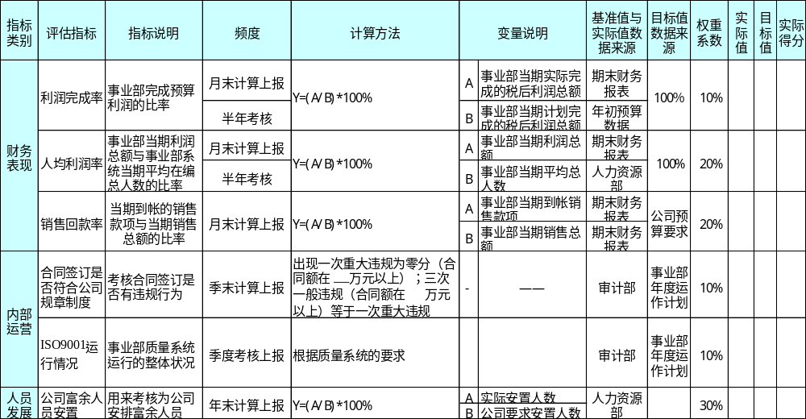
第六事业部总经理和副总经理考核激励的特殊说明（1）
KPI 组成表

Slide 87
第六事业部总经理和副总经理考核激励的特殊说明（2）
KPI 设计说明：
第六事业部是公司一个比较特殊的部门，肩负着公司其他部门下岗分流员工就业的重任，本部门工作的重点应该是接纳公司其他部门分流员工，并基本能够达到部门收支平衡或者轻微的亏损。因此本部门总经理副总经理最关键的业绩指标是“公司富余人员安置率”。
特殊激励措施说明：
如果本部门在年度考核中，没有达到预期关键业绩指标不超过两项，如果本部门安置公司富余人员达到了要求，则应该给与专项奖励，但奖励的幅度不应超过总经理副总经理基本工资最高额的60%。

Slide 88
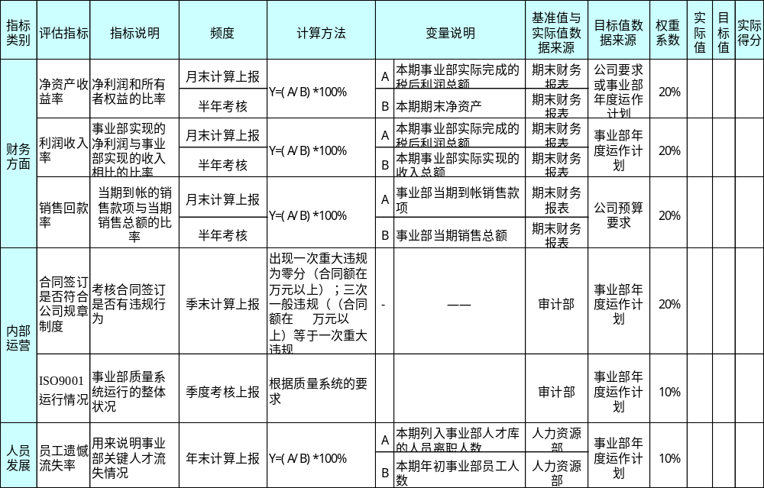
七—十事业部总经理和副总经理考核激励的特殊说明（1）
KPI 组成表

Slide 89
七—十事业部总经理和副总经理考核激励的特殊说明（2）
KPI 设计说明：
七—十事业部同属比较成熟的制造行业。业务发展也趋于稳定，市场行情波动范围不大，对调节和稳定公司的现金流起到了非常重要的作用。因此这些部门工作的重点在于“利润完成率”与“销售回款率”指标。
特殊激励措施说明：
如果本部门在年度考核中，没有达到预期关键业绩指标不超过两项，而且利润完成率超额完成，则在超出预算目标的那一部分中提成一定比例奖励总经理和副总经理。

Slide 90
目录
本阶段工作目标，成果及方法
杰赛高中层业绩考评体系
杰赛高中层薪酬建议
附录
  总部各岗位KPI组成表
  总部各岗位KPI考核表格
  事业部KPI组成表

Slide 91

谢谢！

